Slide 1


Soluciones
INSIDER
Jorge Garay
Juan Pablo Navarro
Fernando Carreño
27 Octubre 2026

Slide 2

CONTENIDOS
01.
02.
03.
04.
06.
07.
08.
10.
Introducción
Stack Tecnológicos
Áreas Generales
Vista 4+1
Diagrama ciclo de vida
Diagrama de clases
Diagrama de Base de Datos
AS-IS Y TO-BE

Slide 3

INTRODUCCIÓN
El sistema de Soluciones INSIDER centraliza la gestión de solicitudes, financiamiento, denuncias, reclamos y felicitaciones, reduciendo los tiempos de respuesta y facilitando el trabajo de los coordinadores.

Slide 4

EL STACK TECNOLÓGICO
  FRONT-END
  BACK-END
  BASE DE DATOS
  APPS
  React 18 (Vite)
  Tailwind CSS
  Lucide Icons
  React Router DOM
  Recharts
  Django 4.2
  Django REST Framework
  SimpleJWT
  Django CORS Headers
  Django Filter
  PostgreSQL en Supabase
  Driver: psycopg2-binary
  Accounts
  Cases
  AI Engine
  Dashboard
  Audit

Slide 5

ÁREAS GENERALES
Análisis de datos
Nuevas ideas
Hemos creado dashboards para cada usuario viendo campos claves que ayudaría a ver cosas como solicitudes resueltas, pendientes, etc
Agregamos una inteligencia artificial para mejorar la formulación de solicitudes y de respuestas a las mismas
Tecnologías elegidas
Hemos usado una variedad de tecnologías para poder lograr un resultado agradable

Slide 6
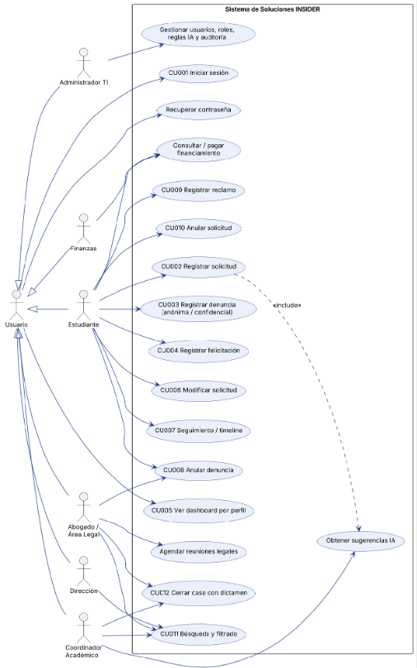

DAS (VISTAS 4+1)
01.
DIAGRAMA CASO DE USO
Muestra cómo interactúan todos los usuarios del software.

Slide 7
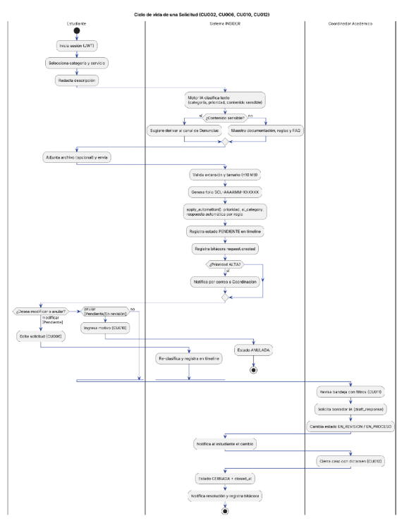
02.
DIAGRAMA CICLO DE VIDA
Ciclo de vida de una solicitud

Slide 8
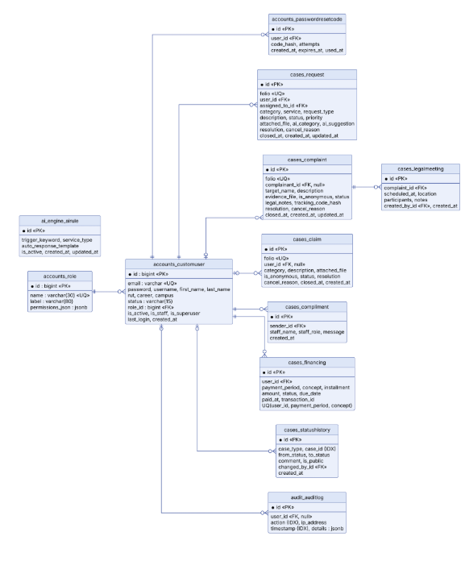
03.
DIAGRAMA BASE DE DATOS
Cómo funciona la base de datos.

Slide 9
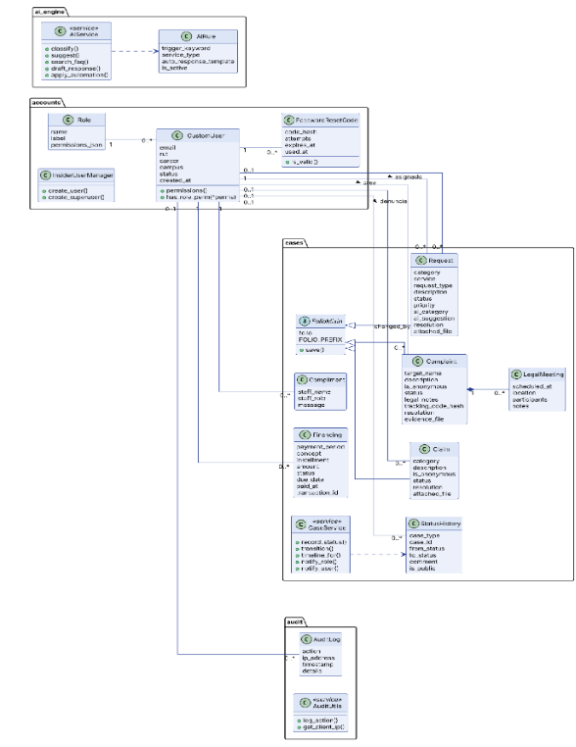
04.
DIAGRAMA DE CLASES
Todas las clases de la página

Slide 10

Presentación de software

Slide 11
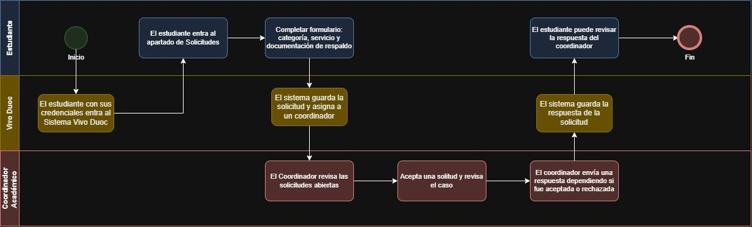

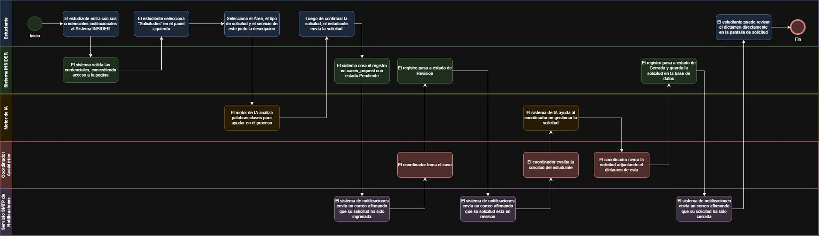
AS-IS
TO-BE

Slide 12
01
Notificaciones con correo
MEJORAS A FUTURO
02
Reimaginación de Financiamiento
03
Profundización de temas legales
04
Profundización de reglamento
05
Más funciones

Slide 13
CONCLUSIONES

Slide 14

¡Gracias!

Slide 15



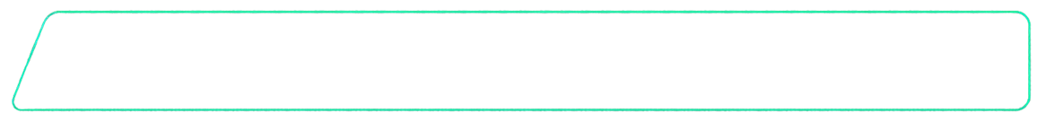
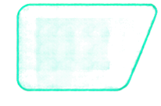
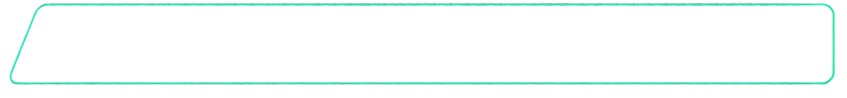


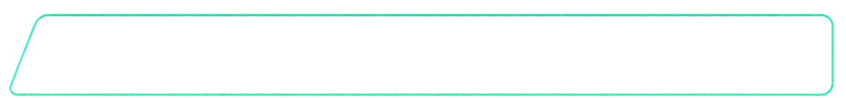

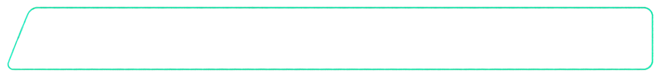

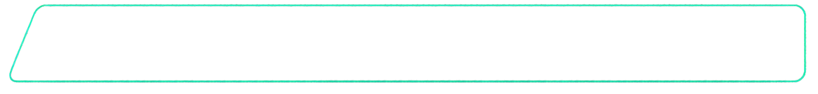

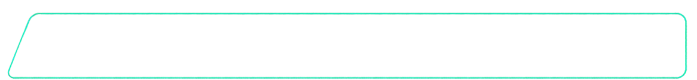
ANEXOS
01
Documento Arquitectura Sistema
02
Diccionario de datos
03
Documento proceso de negocio
04
Matriz control de cambio
05
Matriz de riesgo
06
Matriz RACI

